Slide 1
Ochran zvlášť zranitelných osob - seniorů
Mgr. Markéta Kalousková
odbor prevence kriminality
Ministerstvo vnitra ČR

Slide 2
Zranitelné osoby - senioři
Za patnáct let bude každý čtvrtý obyvatel ČR starší 65 let, přibližně za třicet let to bude každý třetí Čech.
Definice osoby vysokého věku není jednotná, není ustálena ani věková hranice pro seniorský věk.
Běžně je definován senior či seniorka jako osoba starší 60 let. Tato hranice
je nastavena vzhledem k zaokrouhlenému průměrnému věku odchodu
do starobního důchodu, který činil v roce 2016 61,7 let. Někdy se objevuje, zejména z důvodu dostupnosti dat, rovněž hranice 65 let. V případě otázek trhu práce se pak operuje naopak s hranicí nižší, tedy 55 let. Je patrná problematičnost jasného vymezení toho, kdo je a není senior, a to i s ohledem
na možnou stereotypizaci a vnímání stáří a stárnutí, případně právního vymezení některých nároků, které se jich týkají, a které nesouvisí
s biologickým věkem. (MPSV)
I z tohoto důvodu např. zákon o obětech trestných činů uvádí pouze „osoba vysokého věku“.
Notes:
Nabídky cestovních kanceláří – zvýhodněné pobyty 55+. Slevy v optice – výše % podle věku .... „už je mám téměř zadarmo ☺“

Slide 3
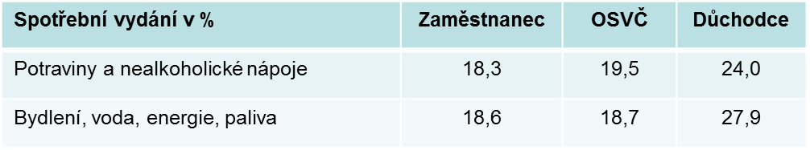
Zranitelnost seniorů
Statistický ukazatel (přímá souvislost se zranitelností):
1) Sledování televize odpovídá přibližně 40 % trávení volného času u seniorů nad 65 let,
zatímco trávení času s rodinou a přáteli tvoří asi 10 % celkového objemu volného času.
2)
Ohrožující faktory:
sociální izolace
stereotypní chování, důvěřivost, fyzická bezbrannost
somatické problémy (nemoci, úbytek sil)
nedůvěra v peněžní ústavy (ušetřené peníze uschované doma)
nízká kyber gramotnost
naopak vysoká důvěřivost v kyberprostor
snadné citové vydírání
snadná manipulace
následně pocit vlastního selhání
Trestná činnost páchaná na osobách vyššího věku pro pachatele představuje lukrativní způsob obživy, orientují se na seniory především z toho důvodu, že disponují pravidelným měsíčním příjmem (důchodem) a úsporami.
Notes:
Rodiny nebydlí spolu ani blízko sebe, není možnost např. kulturního vyžití – velmi drahé vstupné

Slide 4
Zranitelné osoby - senioři
Směrnice Evropského parlamentu a Rady 2012/29/EU ze dne 25. října 2012, kterou se zavádí minimální pravidla pro práva, podporu a ochranu obětí trestného činu
Doporučení Rady Evropy CM/Rec(2014)2 o podpoře lidských práv starších osob
Navrhovaná novela zákona o přestupcích (Zákon č. 250/2016 Sb.):
statut oběti v odůvodněných případech (např. přestupky proti občanskému
soužití)
osobní údaje nejsou přístupné pachateli přestupku
Navržené rozšíření pomoci obětem vychází z poznatků praxe subjektů aplikujících zákon (zejména Policie ČR). Snahou předkládané úpravy je odstranit některé negativní dopady podmínky, kterou se vztahuje postavení oběti pouze na trestné činy. V případech zejména osobních (občanských) a majetkových vztahů, kdy protiprávní jednání dosahuje intenzity přestupku a ne trestného činu, může být osoba vystupující v řízení ve stresu nebo pod vlivem jiných nepříznivých okolností vyvolaných protiprávním jednáním. Týká se zejména případů partnerského nebo mezigeneračního násilí, které, ač stejně devastující, nedosahuje intenzity trestného činu, tj. nenaplňuje jeho skutkovou podstatu.
Opatření na ochranu osoby vystupující v řízení o přestupku a zajištění její bezpečnosti je prostředkem zabránění vzniku sekundární viktimizace.

Slide 5
Zákon č. 45/2013 Sb., o obětech trestných činů
§ 2 odstavec 4 zákona č. 45/2013 Sb., o obětech trestných činů (po novele zákona) vymezuje zvlášť zranitelnou oběť:
Zvlášť zranitelnou obětí se pro účely tohoto zákona rozumí
b) osoba, která je vysokého věku nebo je postižena fyzickým, mentálním nebo psychickým hendikepem nebo smyslovým poškozením, pokud tyto skutečnosti mohou vzhledem k okolnostem případu a poměrům této osoby bránit jejímu plnému a účelnému uplatnění ve společnosti ve srovnání s jejími ostatními členy,
Jinými slovy: osoby vysokého věku, u kterých je případná obrana omezena vzhledem k jejich věku, možnostem, zkušenostem, důvěřivosti a neznalosti.
S vyšším věkem jsou spojeny faktory jako je sociální izolace, často jde
o osoby ovdovělé, nebo osamoceně žijící a tuto doprovází stereotypní chování, důvěřivost, ale i fyzická bezbrannost. Vyšší věk sebou dále přináší různé somatické problémy, jako je zhoršení zraku, sluchu, motoriky a úbytek fyzické síly i další nemoci. Toto vše přispívá ku prospěchu pachatelů trestné činnosti, kteří se často cíleně zaměřují na seniory z důvodů „snadné oběti“.
Z viktimologického pohledu patří senioři jednoznačně mezi rizikové skupiny osob.

Slide 6
Senioři
Následek jednání pachatelů spočívá nejen ve způsobené škodě, ale také především v nezvratné změně sociálního postavení poškozených seniorů, neboť jsou pachateli připraveni o celoživotní úspory, které jim měly přispět
na zabezpečení určité životní úrovně ve stáří. Vzhledem k tomu, že jde o osoby již v neproduktivním věku, v důchodu, nemocné, nemají už reálnou možnost obnovit odcizenou finanční rezervu.
Senioři se stávají obětmi na různých prodejních, nebo prezentačních akcích (časté jsou i případy, kdy jim pachatelé nabízejí na prodej zboží přímo v jejich bydlištích za různé slevy, nebo dárky zdarma), kde jsou ze strany prodejců klamáni o kvalitě a ceně zboží (tzv. Šmejdi).
Senioři se stávají často obětmi v rámci domácího násilí (týrání osoby žijící
ve společném obydlí), které patří k latentním formách kriminality. Senior
se za chování osoby blízké stydí, její chování vidí jako vlastní selhání.

Slide 7
Nejčastější trestné činy páchané na seniorech a oběť v akutním stavu po činu
krádeže prosté
krádeže vloupáním do bytů, RD, rekreačních objektů
loupeže
podvody
vydírání
ublížení na zdraví
týrání (fyzické, psychické)
zneužívání majetku a finančních zdrojů starší osoby
Napadení pachatelem je traumatická záležitost, která se vymyká zátěži, na níž je lidská psychika vystavěna. Zraňuje psychickou integritu, protože zásadně mění např.:
životní situaci
způsob prožívání mezilidských vztahů
vztah k vlastnímu tělu a k fyzické existenci
vnímání vlastních možností ovlivňovat a kontrolovat svůj život
Notes:
Např. senior, aktivní Sokol, sportovec, je přepaden mladíky – jeho představa o vlastních fyzických schopnostech se zhroutí - následky na psychickém stavu a následně na fyzickém – psychosomatické následky

Slide 8
Nejčastější chyby při prvním kontaktu s obětí - seniorem
používání frází (To není tak hrozné. Mohlo to dopadnout hůř. Hlavně že žijete.)
vyčítání a obviňování (A to jste si nevšiml, že vás někdo sleduje? Proč jste si vzal tolik peněz? Proč jste je pustila dovnitř?)
diagnostikování na místě (Ten vás ale zřídil! To nevypadá dobře. To vypadá na operaci. To vypadá, že Vás pachatel nakazil.)
používání cizích slov (amnézie, fraktura apod.)
uspěchanost při jednání (zvyšuje strach a nervozitu)
patologizace projevů oběti (To jsem ještě neviděl, jak ho to sebralo. To není normální.)
sliby, které nelze dodržet (Nebojte se, my pachatele brzy chytíme. Škodu dostanete zpátky.)
Vždy bychom měli vzít v úvahu na straně seniora:
aktuální psychický stav (vždy zvýšená tenze)
úroveň vnímání
schopnost zapamatování
schopnost reprodukce

Slide 9
Alternativní postupy ochrany seniora jako zvlášť zranitelné oběti
výslech ve speciální výslechové místnosti
výslech prostřednictvím videokonference
Oba přístupy jsou prevencí vzniku sekundární viktimizace.
Viktimizace:
PRIMÁRNÍ - újma způsobená pachatelem a vznikající jako přímý, bezprostřední důsledek trestného činu
SEKUNDÁRNÍ - druhotné zraňování a vystavování oběti nadbytečné psychické zátěži v průběhu vyšetřování: oběť trestného činu se stává ještě „obětí“ vyšetřování
Notes:
Oběť je zbavena své integrity pachatelem a následně OČTŘ – ani v jednom případě nemůže rozhodovat sama za sebe.

Slide 10
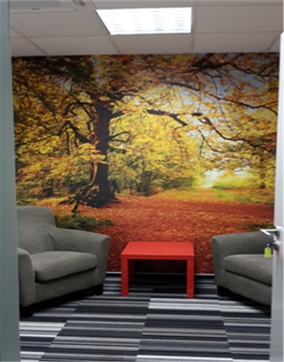
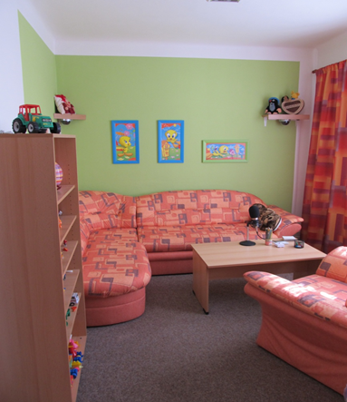
1) Speciální výslechové místnosti
SVM – speciální výslechová místnost
Za rok 2018 proběhlo v SVM celkem 2557 úkonů.

Slide 11
2) Videokonferenční zařízení
Videokonference představuje moderní způsob multimediální komunikace. Umožňuje současný přenos zvuku, obrazu a dat mezi dvěma a více účastníky. Je to komunikace na libovolnou vzdálenost probíhající v reálném čase.
Videokonference se vyvinuly a jsou používány zpravidla pro manažerské prostředí, pro školení, prezentaci a společná jednání. Tedy tam, kde jednotliví účastníci nemohou sedět v jedné místnosti.
V trestním řízení je třeba vždy posoudit, zda má úkon proběhnout videokonferenční technikou ve virtuálním prostředí, nebo klasickou metodou v reálném prostředí. Nejčastějším úkonem prováděným prostřednictvím videokonference je výslech.
Využití videokonferencí v trestním řízení je zakotveno v zákoně č. 141/1961 Sb., o trestním řízení soudním (trestní řád).

Slide 12
2) Videokonferenční zařízení právní úprava
Trestní řád
§52a
Je-li to potřebné pro ochranu práv osob, zejména s ohledem na jejich věk nebo zdravotní stav, nebo vyžadují-li to bezpečnostní anebo jiné závažné důvody, lze při provádění úkonů trestního řízení využívat technické zařízení pro přenos obrazu a zvuku (dále jen „videokonferenční zařízení“), umožňuje-li to povaha těchto úkonů a je-li to technicky možné.
§ 55a odstavec 1
Je-li při provádění úkonu využito videokonferenčního zařízení, pořizuje se vždy zvukový
a obrazový záznam.
Využití:
v přípravném řízení trestním
v řízení před soudem
na základě zákona o mezinárodní justiční spolupráci (pokud nemůže být osoba vyslechnuta v ČR)

Slide 13
Odůvodnění použití videokonference
1. je-li to potřebné pro zajištění práv osob
zejména pro ochranu zvlášť zranitelných obětí; oběti mohou žádat, aby se nesetkaly tváří v tvář s osobou pachatele – při výslechu se oběť nachází na jiném místě než pachatel a jeho obhájce
osoba vysokého věku, která se má dostavit na policii nebo k soudu ke svědecké výpovědi a z důvodu omezené pohyblivosti toho není schopna
osoba hospitalizovaná, která je schopna podat svědeckou výpověď, ale nemůže opustit nemocniční zařízení
2. je-li to potřebné pro zajištění bezpečnosti osob
z důvodu zajištění bezpečnosti ohrožené osoby, kdy svědku nebo dalším osobám
v souvislosti s trestním stíháním zřejmě hrozí újma na zdraví nebo jiné vážné nebezpečí
3. jiné závažné důvody
např. osoba, která má být vyslechnuta, se nachází mimo ČR a nemůže se dostavit
k výslechu, byť je její svědectví důležité

Slide 14
Děkuji za pozornost.
Mgr. Markéta Kalousková

